Slide 1


Slide 2
GIÁO ÁN- CÔNG NGHỆ 6
CHÂN TRỜI SÁNG TẠO
Tiết 1
Bài 1: NHÀ Ở ĐỐI VỚI CON NGƯỜI

Slide 3


A, Hoạt động khởi động:
Liên hệ thực tế và trả lời câu hỏi
1, Trong cuộc sống, con người thường phải chịu ảnh hưởng của các hiện tượng thiên nhiên như: mưa, nắng, giông ,bảo, lốc xoáy, lũ lụt, gió, rét, tuyết , mưa đá, thủy triều, núi lửa,...Theo em nhà ở giúp con người tránh được ảnh hưởng nào trong những hiện tượng nêu trên?
2, Kể tên các hoạt động chính diễn ra thường ngày trong gia đình em.
3,Em hãy cho biết nhà em đang ở là kiểu nhà gì .
Báo cáo với thầy giáo kết quả em đã làm

Slide 4

B, Hoạt động hình thành kiến thức
1, Vai trò của nhà ở đối với con người
a, Em hãy đọc nội dung sau để hoàn thành nhiệm vụ bên dưới:
Nhà ở là nơi cư trú và sinh hoạt của con người, bảo vệ con người tránh được những ảnh hưởng xấu của thiên nhiên , xã hội ; là nơi đáp ứng các nhu cầu của con người về vật chất và tinh thần .
b, Quan sát hình 1(Sách HDH) và trả lời câu hỏi sau đây:
Nhà ở giúp con người tránh được những ảnh hưởng xấu nào của thiên nhiên?
Hình ảnh nào nói về con người phải chịu cảnh “ màn trời, chiếu đất” ?
Hình ảnh nào nói về việc nhà ở đáp ứng nhu cầu về tinh thần của con người?

Slide 5
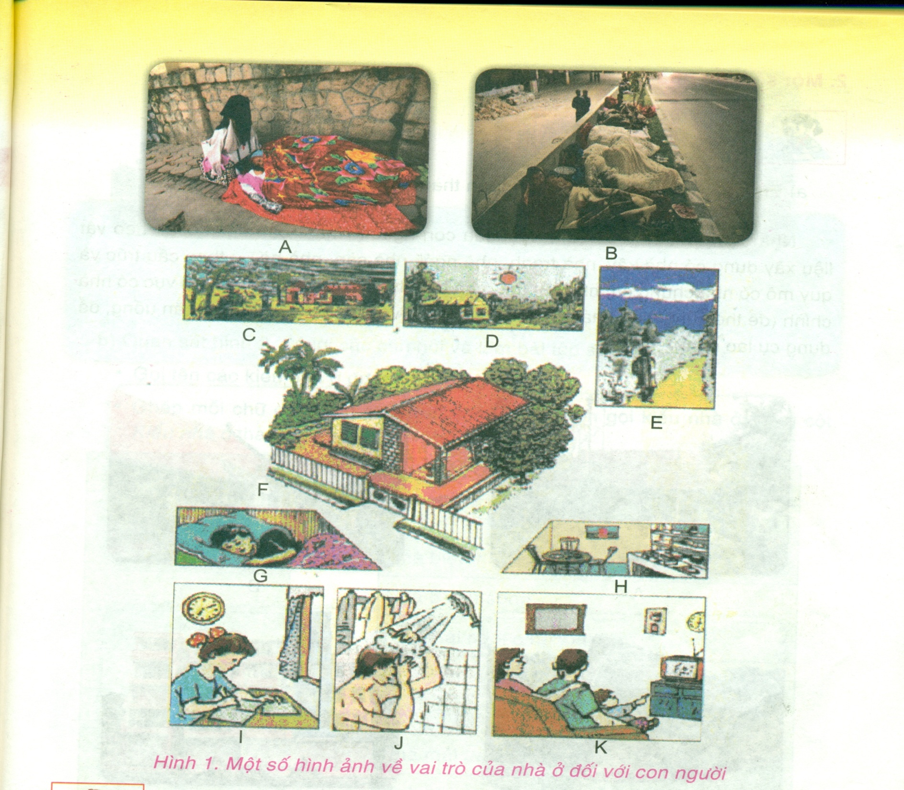

Slide 6
2, Một số kiểu nhà ở
a, Em hãy đọc nội dung sau để hoàn thành nhiệm vụ bên dưới:
Nhà ở là nơi cư trú và sinh hoạt của con người. Nhà ở có nhiều kiểu: theo vật liệu xây dựng có nhà xây, nhà tranh, nhà ngói, nhà sàn, nhà bè...; theo cấu trúc và quy mô có nhà chung cư, nhà tập thể, nhà biệt thự...; theo bố trí các khu vực có nhà chính ( để thờ cúng, tiếp khách, ngủ , học tập,...) và nhà phụ ( để nấu ăn, ăn uống, để dụng cụ lao động,...)
b, Quan sát hình 2 (sách HDH) , trả lời câu hỏi và làm bài tập
sau :
Gọi tên các kiểu nhà ở được nêu trong hình 2.
Ghép mỗi chữ cái trong cột Hình ảnh với một tên gọi kiểu nhà trong cột Kiểu nhà ở thành từng cặp cho phù hợp

Slide 7
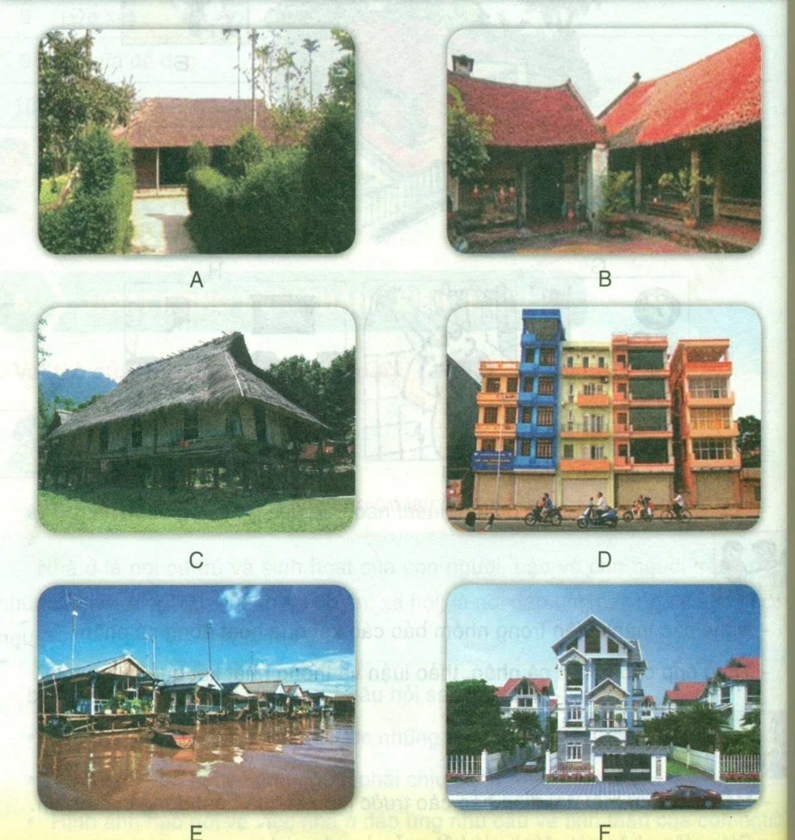
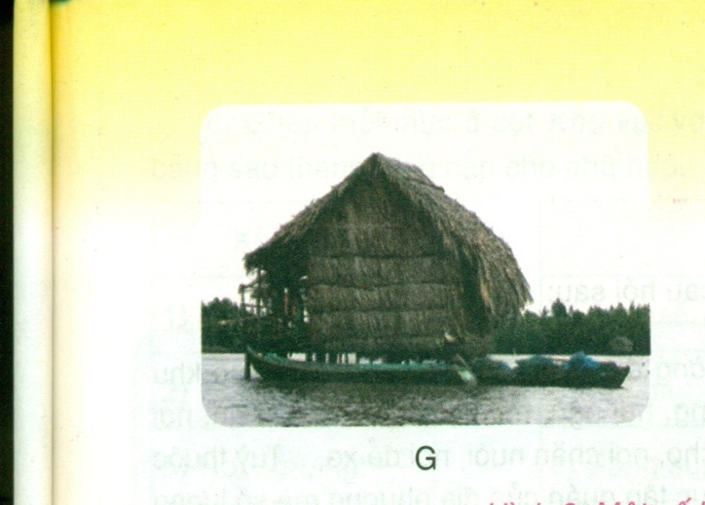
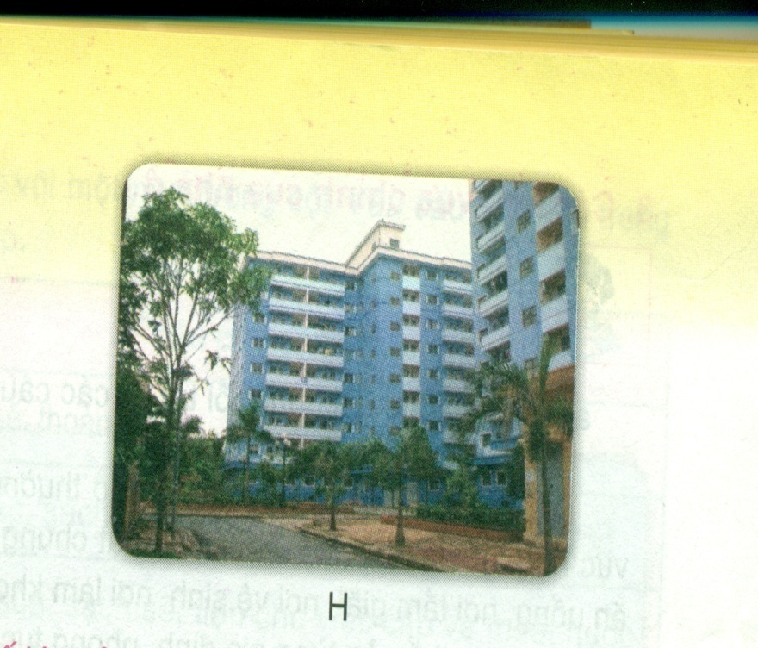
Hình 2: Một số hình ảnh về nhà ở

Slide 8
*Ghép mỗi chữ cái trong cột Hình ảnh với một tên gọi kiểu nhà trong cột Kiểu nhà ở thành từng cặp cho phù hợp
Kiểu nhà ở
Nhà sàn ở vùng cao
Nhà biệt thự ở thành thị
Nhà ở ven sông
Nhà mái ngói ở nông thôn
Nhà ở thành thị
Nhà chung cư
Nhà mái tranh ở nông thôn
Nhà trên ao, đầm
Hình ảnh
A
B
C
D
E
F
G
H

Slide 9
Trả lời:
HÌNH ẢNH | KIỂU NHÀ Ở
A | Nhà mái tranh ở nông thôn
B | Nhà mái ngói ở nông thôn
C | Nhà sàn ở vùng cao
D | Nhà ở thành thị
E | Nhà ở ven sông
F | Nhà biệt thự ở thành thị
G | Nhà trên ao, đầm
H | Nhà chung cư

Slide 10
Nhà ở là nơi cư trú và sinh hoạt của con người, bảo vệ con người tránh được những ảnh hưởng xấu của thiên nhiên , xã hội ; là nơi đáp ứng các nhu cầu của con người về vật chất và tinh thần .
Nhà ở có nhiều kiểu:
Theo vật liệu xây dựng có nhà xây, nhà tranh, nhà ngói, nhà sàn, nhà bè...;
Theo cấu trúc và quy mô có nhà chung cư, nhà tập thể, nhà biệt thự...;
Theo bố trí các khu vực có nhà chính ( để thờ cúng, tiếp khách, ngủ , học tập,...) và nhà phụ ( để nấu ăn, ăn uống, để dụng cụ lao động,...)

Slide 11
D, Hoạt động vận dụng
1, Tìm hiểu qua người thân , Qua Internet , sách báo một số kiểu nhà khác trên các miền của đất nước ta . Sưu tầm bằng tranh ảnh và nộp vào tiết sau.
2, Tìm hiểu và kể tên các khu vực chính trong gia đình của em hoặc gia đình của bạn em.

Slide 12
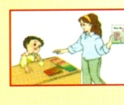
E, Hoạt động tìm tòi , mở rộng
1, Trao đổi với người thân, bạn bè để trả lời câu hỏi sau:
a, Vì sao người dân ở vùng cao thường làm nhà ở kiểu nhà sàn,
b, Em hiểu câu : “ An cư ,lạc nghiệp” như thế nào?

Slide 13

CHAÂN THAØNH CAÛM ÔN QUÍ THAÀY COÂ VAØ CAÙC EM HOÏC SINH, ÑAÕ ÑEÁN DÖÏ TIEÁT HOÏC NAØY !

Slide 14
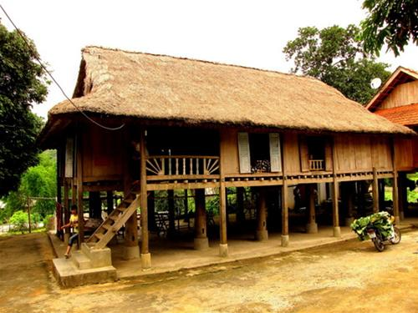
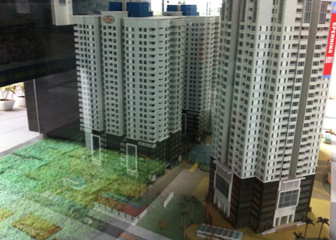
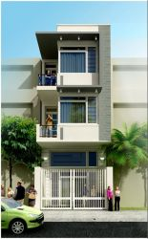
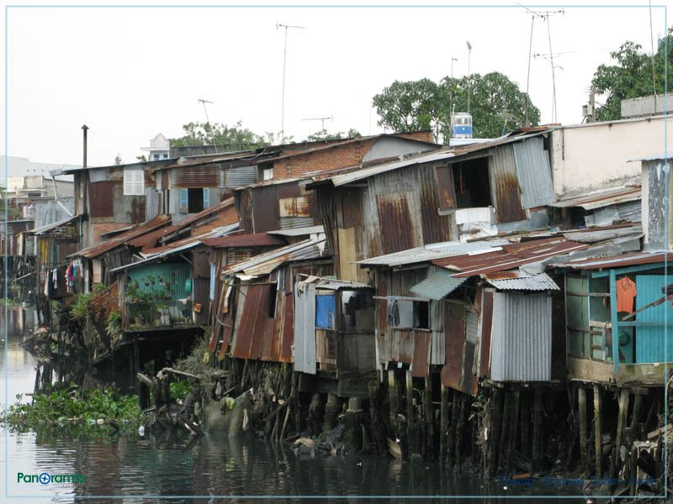
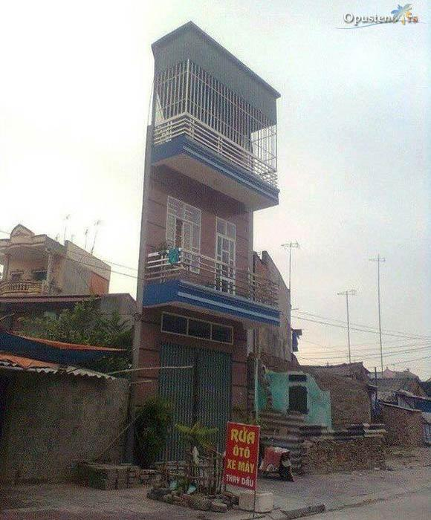
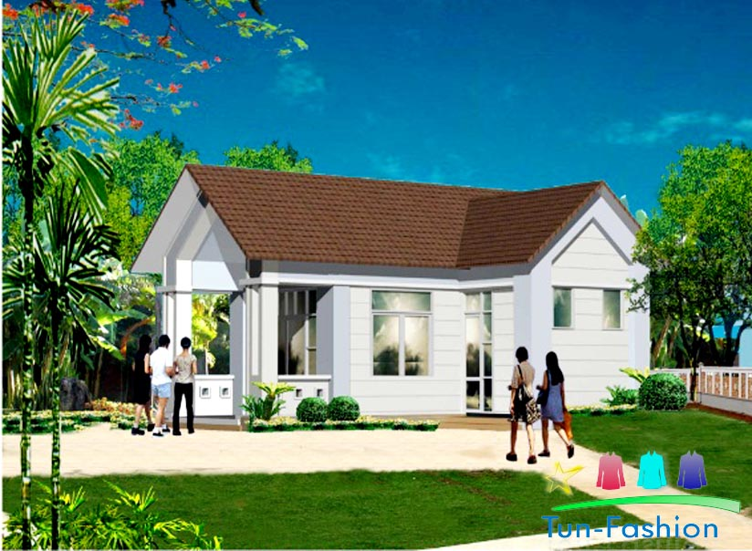
A
B
C
D
E
F

